Slide 1
PREGHIERA
INCONTRO 21/02/2025
Notes:
Autofinanziamento con torte

Slide 2
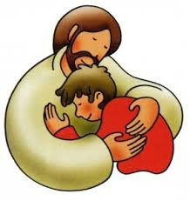
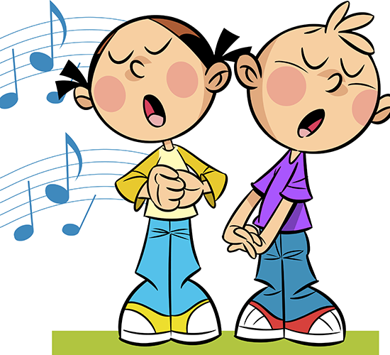
RESTA ACCANTO A ME
RIT.
Ora vado sulla mia strada
con l'amore tuo che mi guida
o Signore, ovunque io vada
resta accanto a me.
Io ti prego, stammi vicino
ogni passo del mio cammino
ogni notte, ogni mattino
resta accanto a me.
Il tuo sguardo puro sia luce per me
e la tua parola sia voce per me.
Che io trovi il senso del mio andare
solo in te,
nel tuo fedele amare il mio perché.
RIT.
Fa' che chi mi guarda non veda che te
fa' che chi mi ascolta non senta che te
e chi pensa a me, fa' che nel cuore
pensi a te e trovi quell'amore
che hai dato a me.

Slide 3
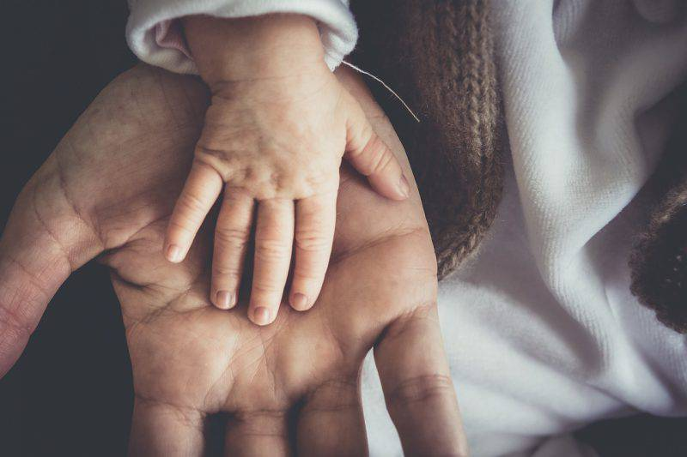
Dal vangelo secondo Giovanni
In quel tempo, Gesù disse ai suoi discepoli: “Come il Padre ha amato me, anche io ho amato voi. Rimanete nel mio amore. Se osserverete i miei comandamenti, rimarrete nel mio amore, come io ho osservato i comandamenti del Padre mio e rimango nel suo amore. Vi ho detto queste cose perché la mia gioia sia in voi e la vostra gioia sia piena. Questo è il mio comandamento: che vi amiate gli uni gli altri come io ho amato voi. Nessuno ha un amore più grande di questo: dare la sua vita per i propri amici. Voi siete miei amici, se fate ciò che io vi comando. Non vi chiamo più servi, perché il servo non sa quello che fa il suo padrone; ma vi ho chiamato amici, perché tutto ciò che ho udito dal Padre mio l’ho fatto conoscere a voi”.

Slide 4
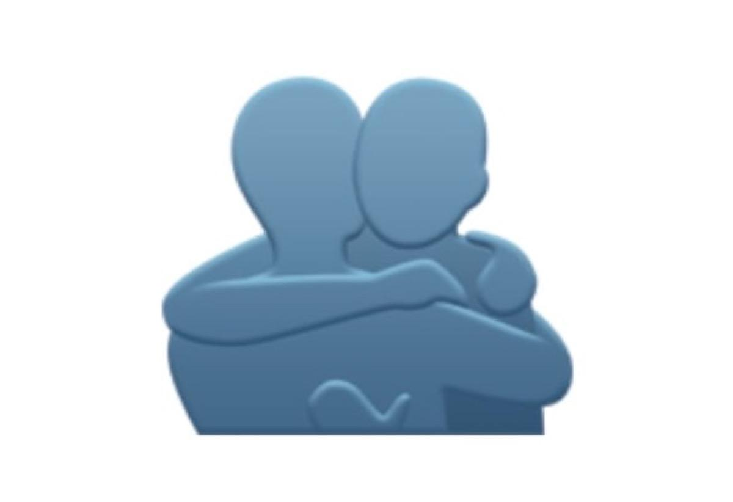
INSIEME
Ho paura a dirti di "sì", Signore.
Non so ancora che cosa vuoi e dove mi vuoi portare.
Ho paura che tu mi voglia condurre proprio là dove io non voglio andare.
Ho paura che tu mi spinga per strade a me non gradite, di firmare una carta in bianco, di dirti un "sì" che poi reclama altri "sì"...
Mi fai paura, Signore, anche se sento di amarti.
Infondimi forza e decisione perché possa aderire al tuo progetto.
E perché venga il tuo regno e non il mio, perché sia fatta la tua volontà e non la mia, aiutami a dire "Si", ma subito,
e con amore.

Slide 5
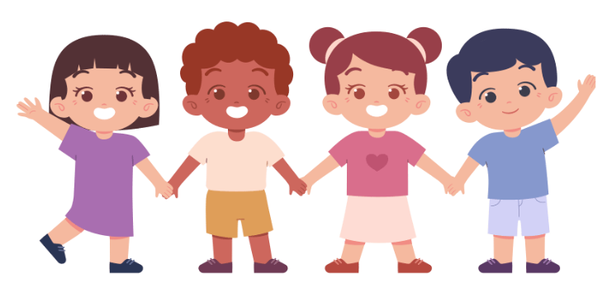
“VOGLIO ESSERE COME TE”
Pensiamo al momento che più portiamo nel cuore del cammino da ottobre ad oggi, per il quale vogliamo dire: “GRAZIE!”

